Slide 1
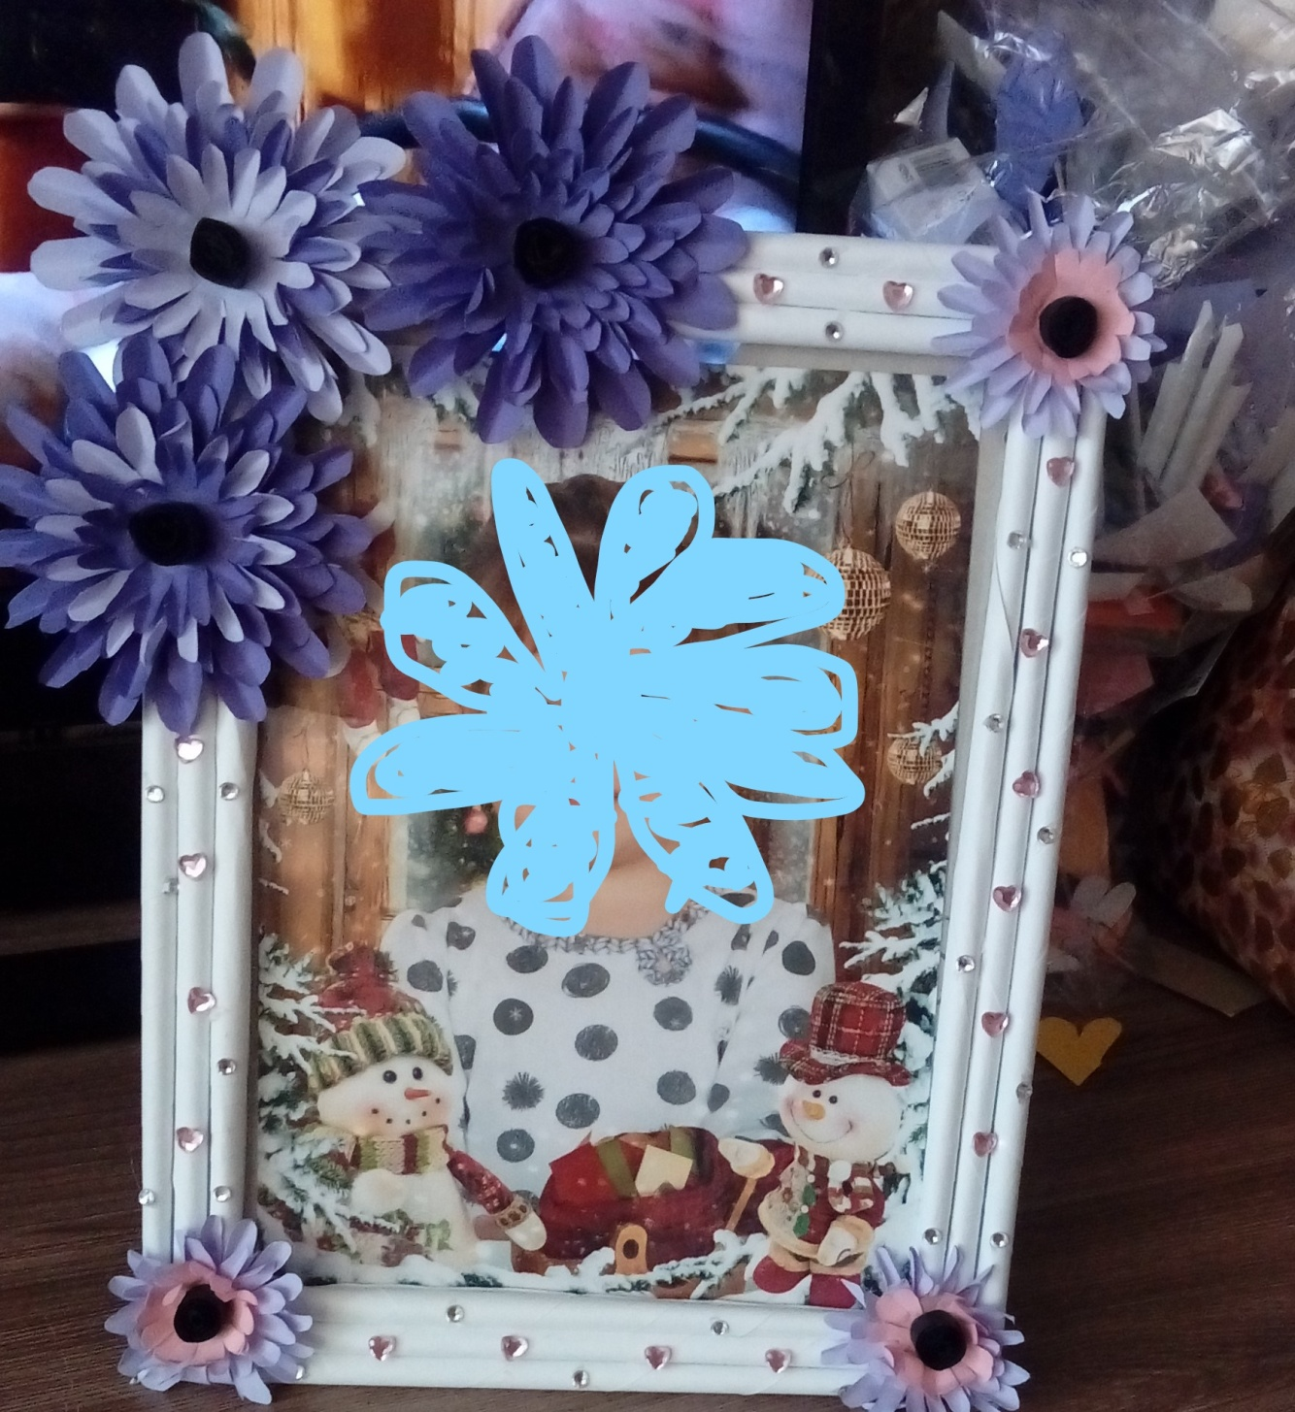
Фоторамка из бумаги с украшением из цветной бумаги

Slide 2
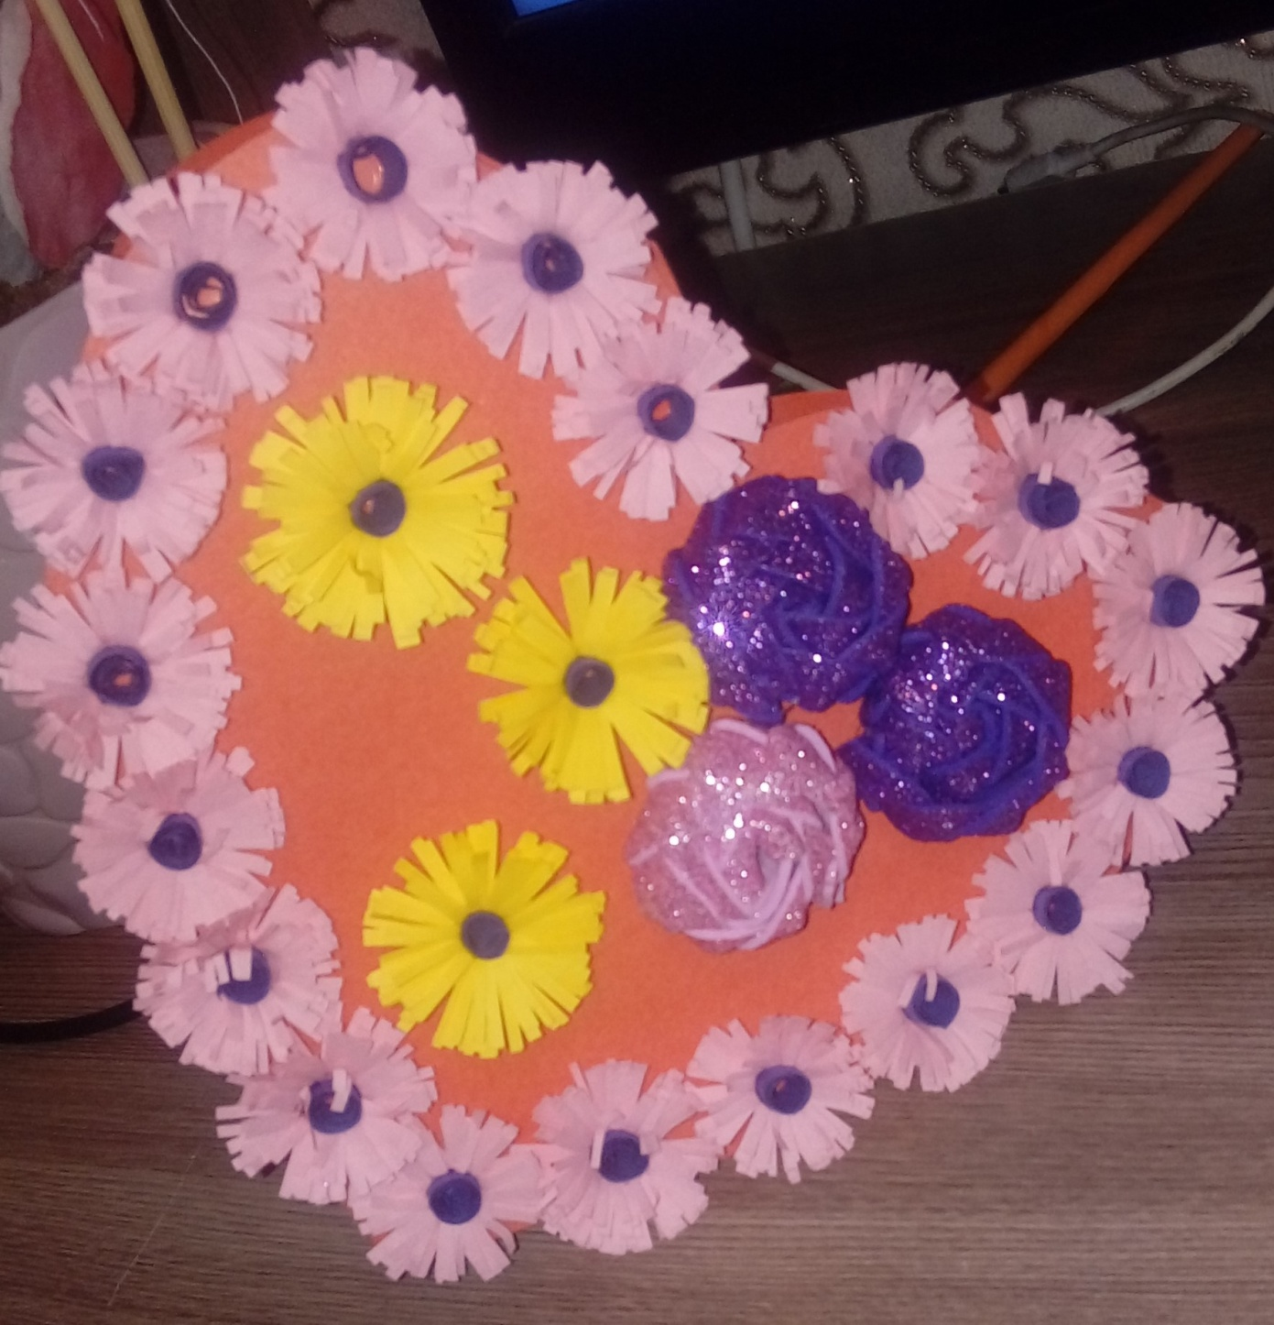
Открытка и цветы из цветной бумаги, розы и форамиана

Slide 3
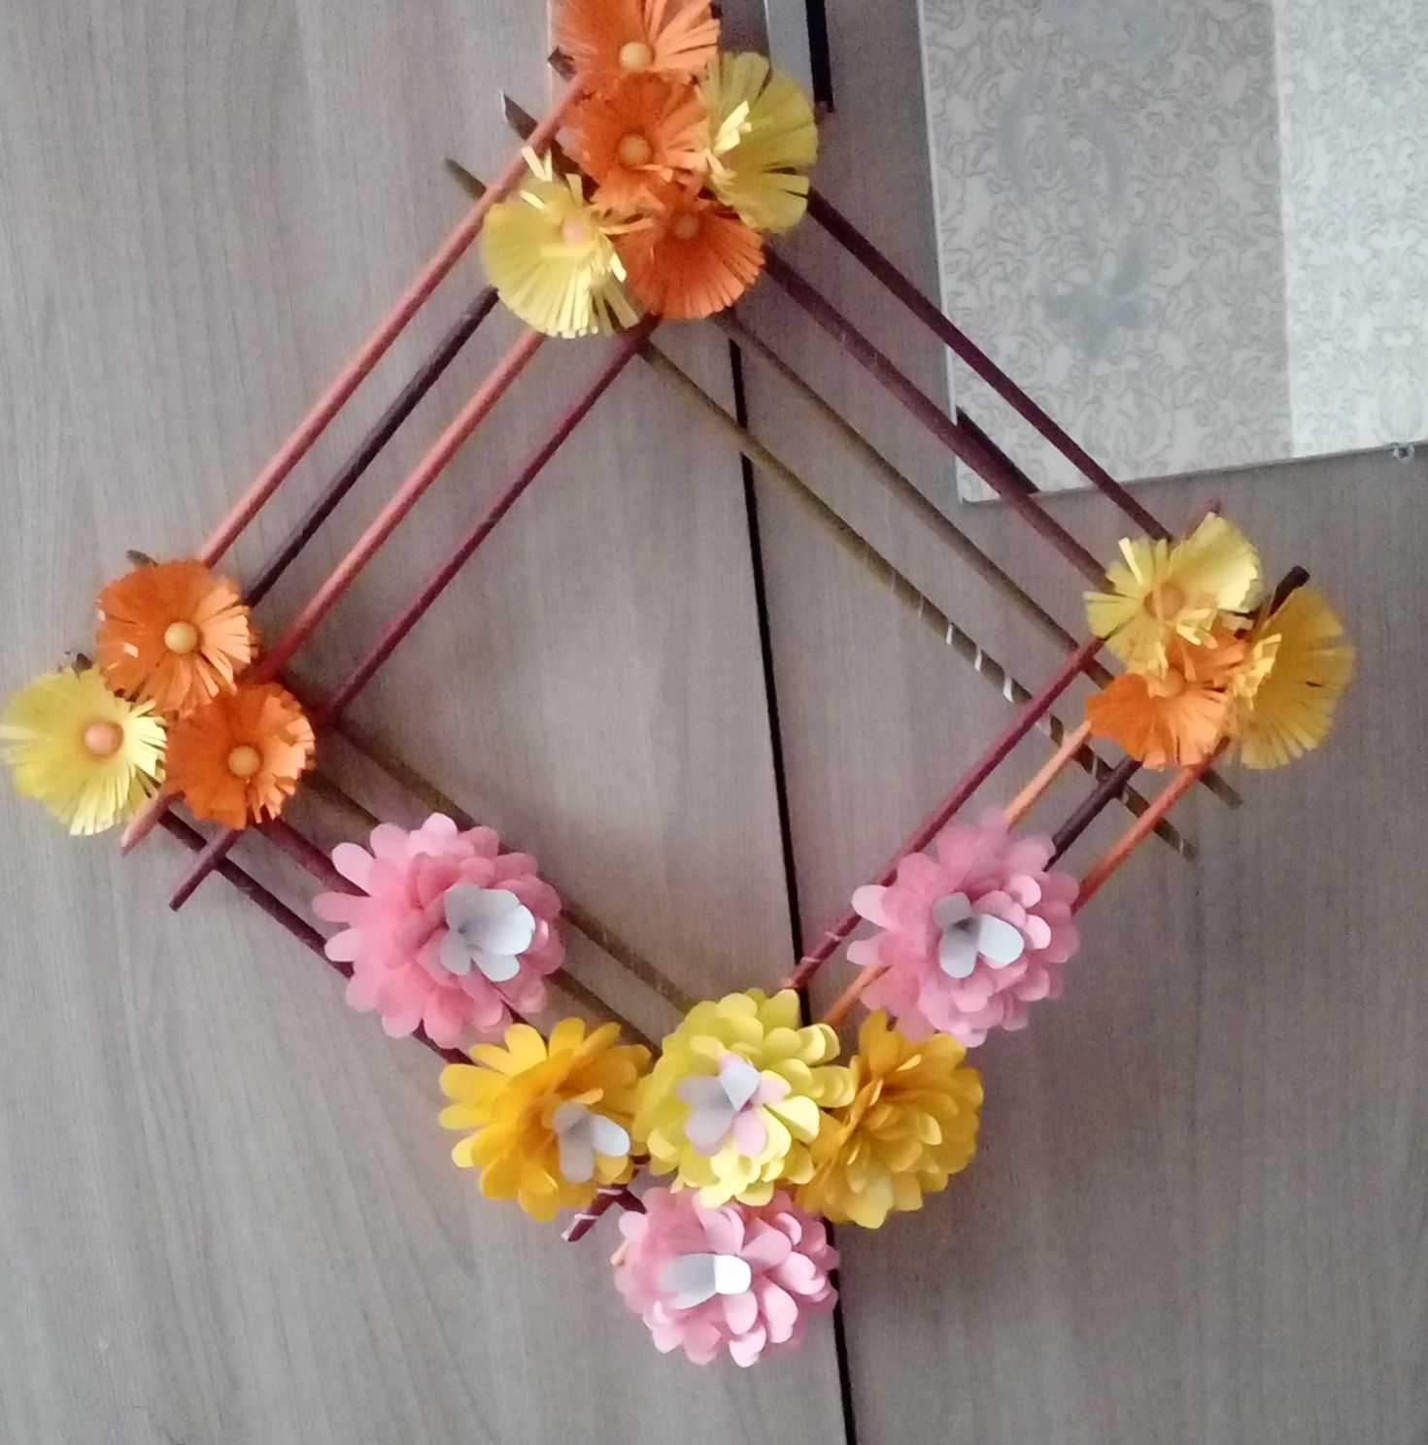
Настенное пано из цветной бумаги

Slide 4
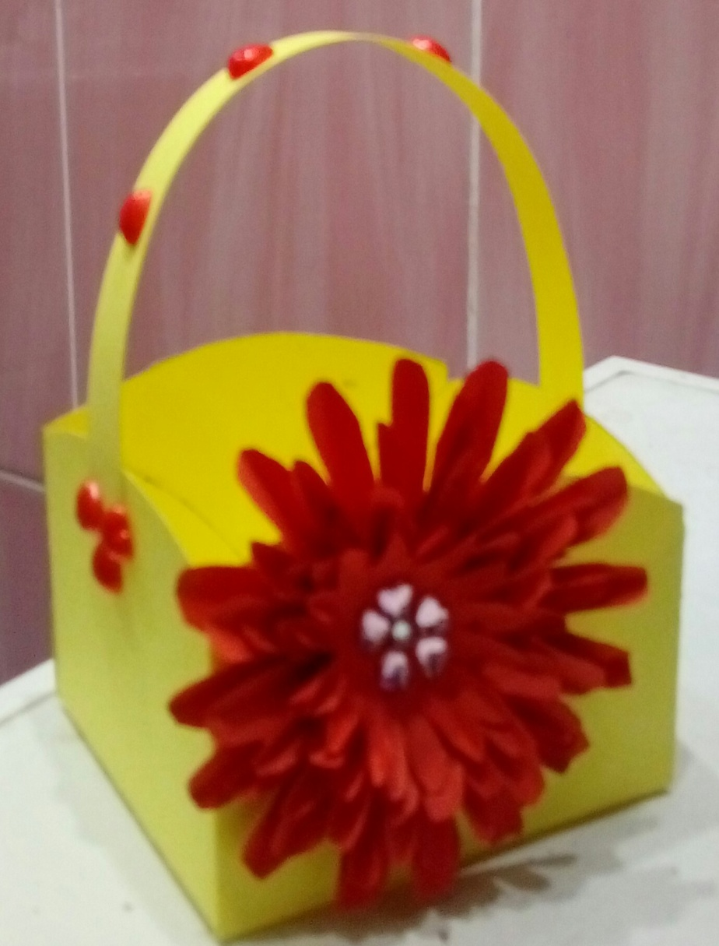
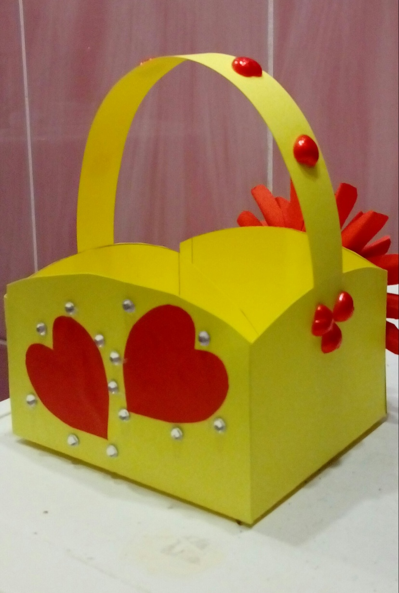
Лукошко из цветной бумаги

